Slide 1


Slide 2
Współpraca WFOŚiGW z samorządem w realizacji
Programu Rządowego Czyste Powietrze
Spotkanie Gmina Żórawina- 16.11.2021 r.
Spotkanie realizowane w ramach Projektu „Ogólnopolski system wsparcia doradczego dla sektora publicznego, mieszkaniowego oraz przedsiębiorstw w zakresie efektywności energetycznej oraz OZE”

Slide 3
Działania edukacyjne w zakresie Programu Czyste Powietrze
Źródło: infookno

Slide 4
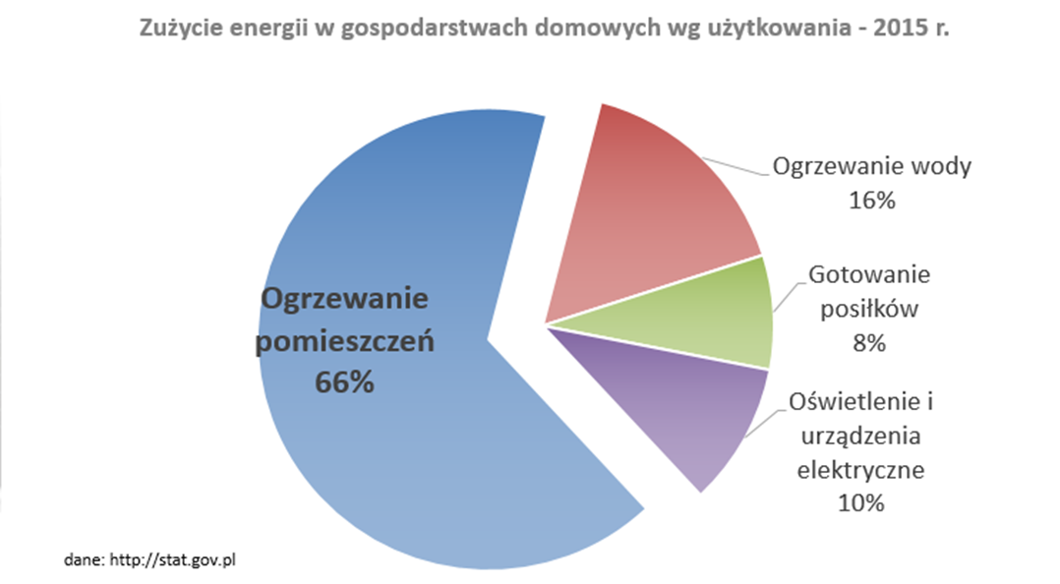

Slide 5
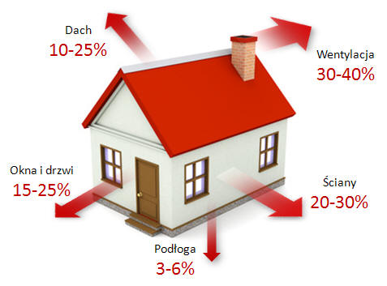
Notes:
Efektywność Energetyczna: stosunek uzyskanej energii do wkładu energii. Efektywność wykorzystanie energii ma na celu zmniejszenie energii potrzebnej do jej dostarczenia

Slide 6

Działania edukacyjne w zakresie Programu Czyste Powietrze
Efektywność energetyczna budynku, czyli jego sprawność energetyczna, to stopień przygotowania budynku do zapewnienia komfortu jego użytkowania zgodnie z przeznaczeniem przy jednoczesnym możliwie najniższym zużyciu energii przez ten budynek.

Slide 7
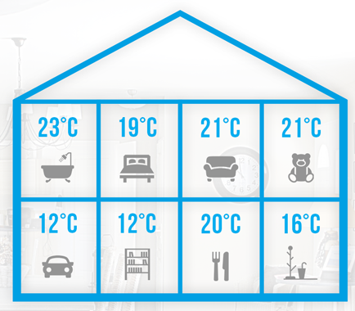

Działania edukacyjne w zakresie Programu Czyste Powietrze
Efektywność energetyczna budynku
Komfort cieplny w budynku
Źródło ciepła

Slide 8
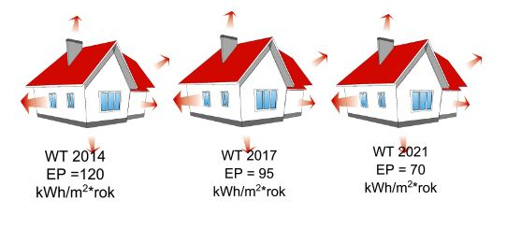
Działania edukacyjne w zakresie Programu Czyste Powietrze
Wymagania dotyczące nowych budynków

Slide 9
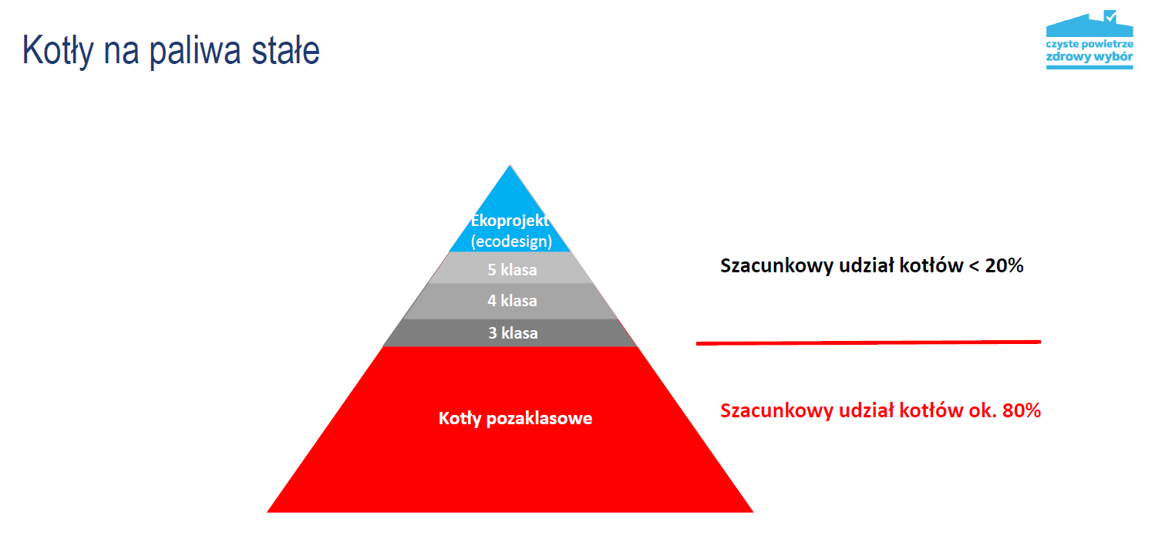

Slide 10
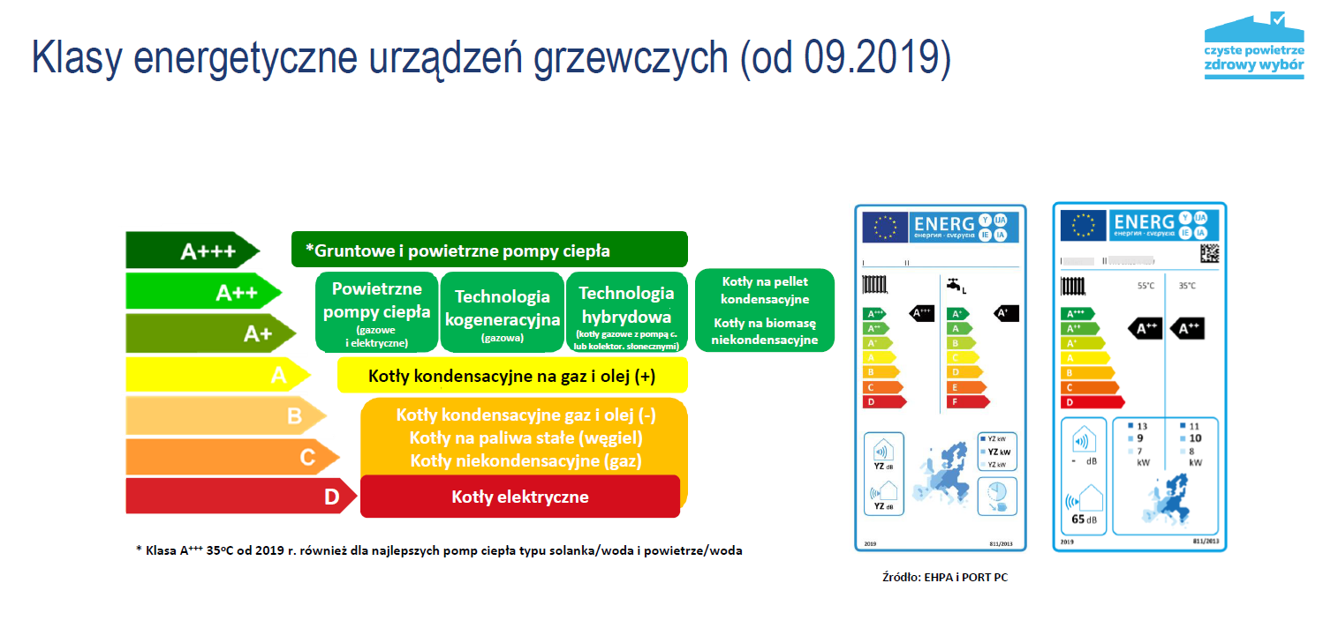

Slide 11
Działania edukacyjne w zakresie Programu Czyste Powietrze
Termomodernizacja ma na celu zabezpieczyć budynek przed utratą ciepła oraz w zdecydowany sposób zmniejszyć zużycie energii potrzebnej do ogrzania domu i podgrzania wody.
dlaczego zajmujemy się tym problemem????

Slide 12
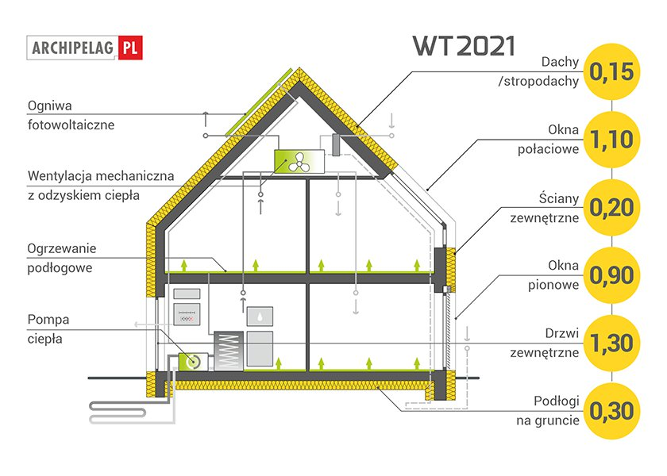
Działania edukacyjne w zakresie Programu Czyste Powietrze

Slide 13
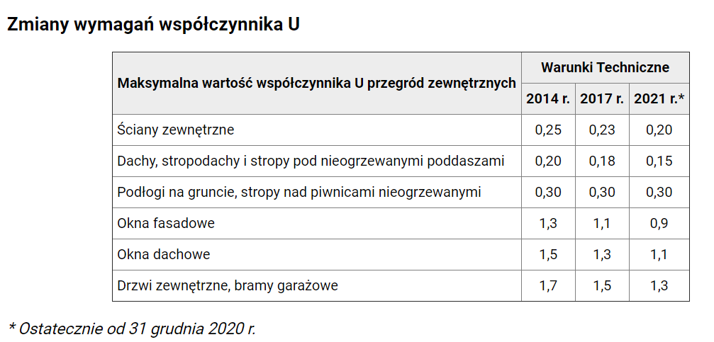

Slide 14
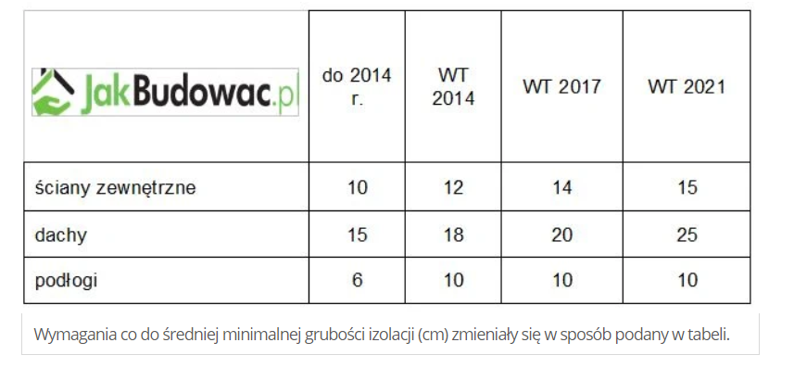

Slide 15
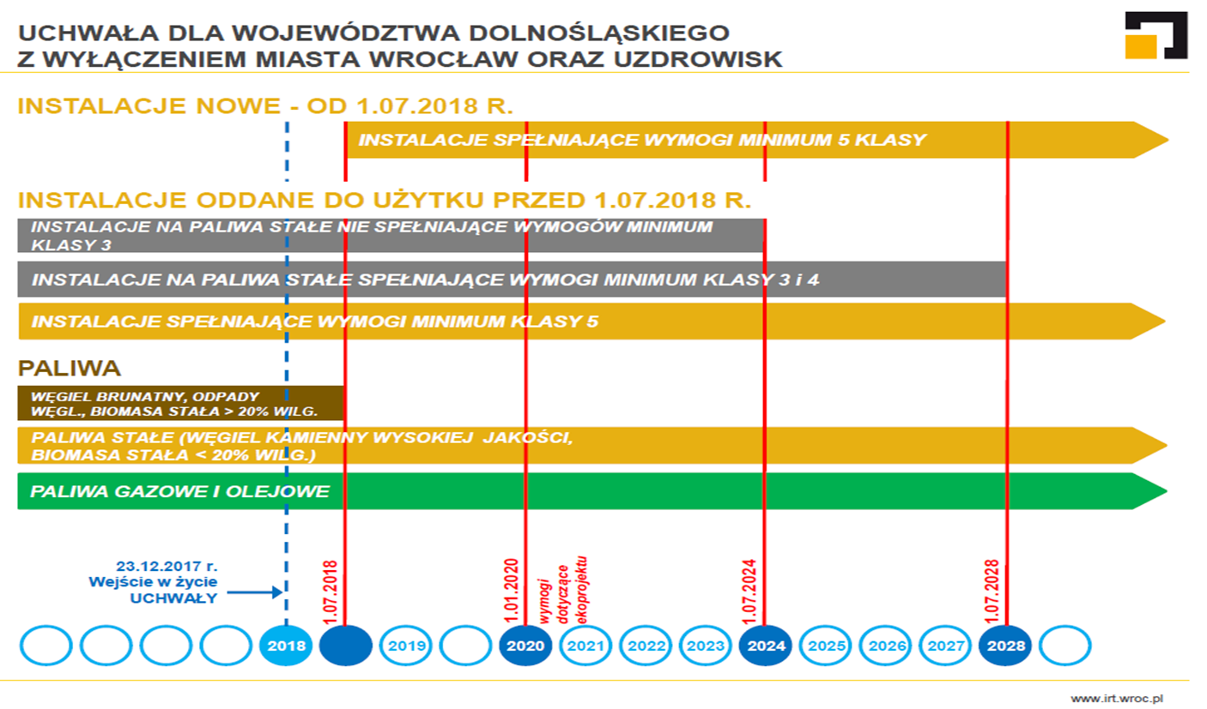
Działania edukacyjne w zakresie Programu Czyste Powietrze

Slide 16

PROGRAM CZYSTE POWIETRZE

Slide 17
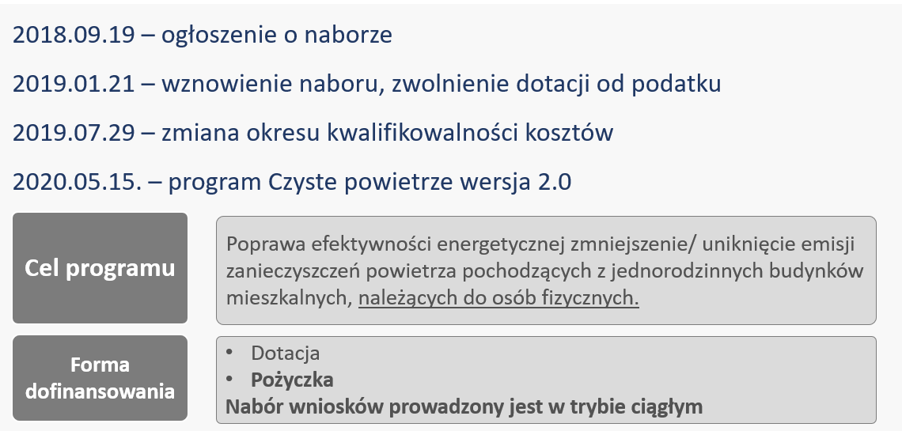
Terminy naboru

Slide 18
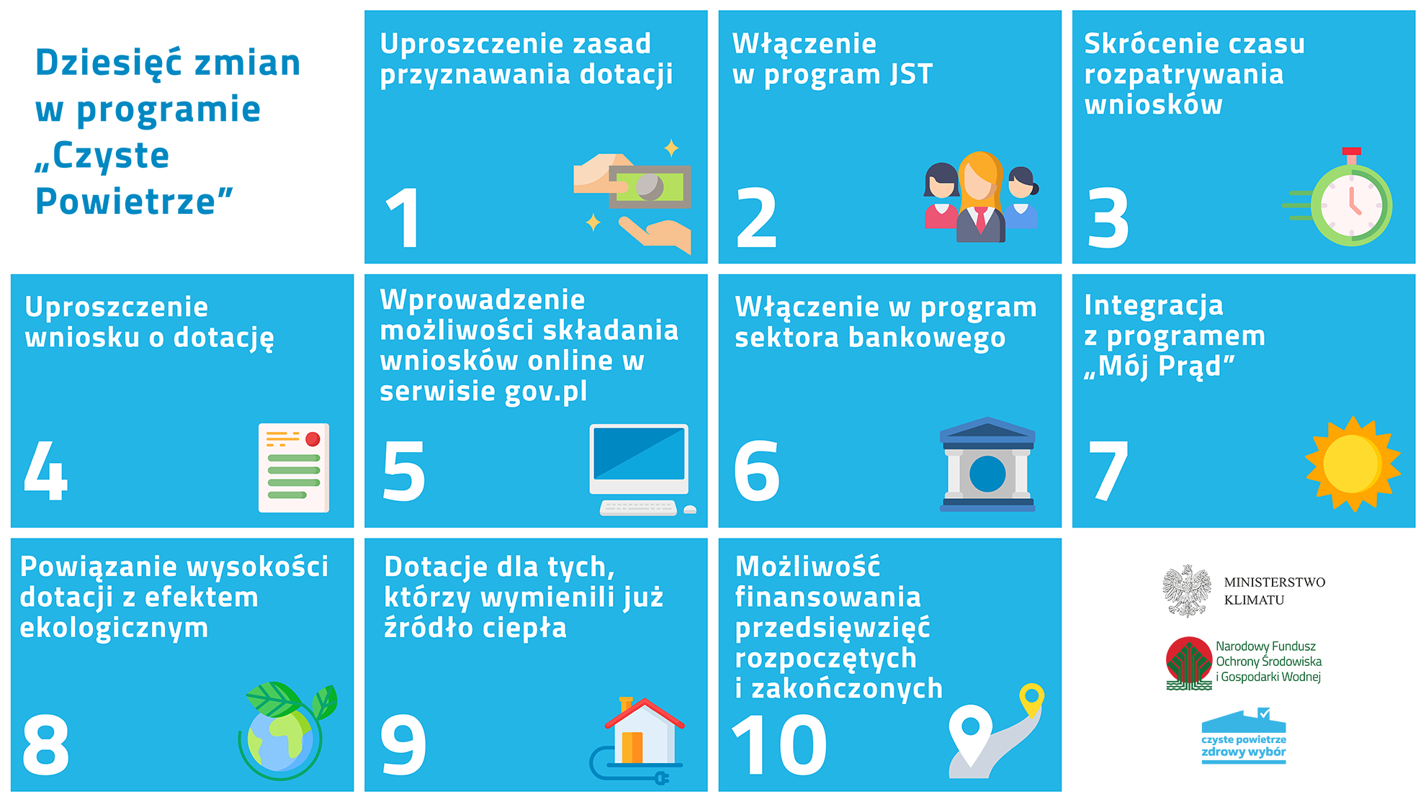

Slide 19
Kto może być Beneficjentem programu?
Beneficjentem jest osoba fizyczna będąca właścicielem lub współwłaścicielem budynku mieszkalnego jednorodzinnego lub wydzielonego w budynku jednorodzinnym lokalu mieszkalnego z wyodrębnioną księgą wieczystą o dochodzie rocznym nieprzekraczającym kwoty 100 000 zł
Wnioskodawcy podzieleni na dwie grupy tj.:
  1) Uprawnieni do podstawowego poziomu dofinansowania – oświadczenie o dochodzie, wymagane podanie na podstawie jakich dokumentów wyliczono
  2) Uprawnieni do podwyższonego dofinansowania; przeciętny miesięczny dochód na jednego członka rodziny nie przekracza:
    1 400 zł w gospodarstwie wieloosobowym ( od 1 lipca 2021: 1563,60 zł)
    1 960 zł w gospodarstwie jednoosobowym ( od 1 lipca 2021: 2189,04 zł)
    Zaświadczenie o dochodzie wydawane jest przez gminę

Slide 20
Okres kwalifikowania kosztów
Okres kwalifikowalności kosztów:
rozpoczęcie przedsięwzięcia rozumiane jest, jako poniesienie pierwszego kosztu kwalifikowanego (data wystawienia pierwszej faktury lub równoważnego dokumentu księgowego) i może nastąpić nie wcześniej niż 6 miesięcy przed datą złożenia wniosku o dofinansowanie. Koszty poniesione wcześniej, a także przed datą 15.05.2020 r. uznawane są za niekwalifikowane.
zakończenie przedsięwzięcia (data wystawienia ostatniej faktury lub równoważnego dokumentu księgowego lub innego dokumentu potwierdzającego wykonanie prac) oznacza rzeczowe zakończenie wszystkich prac objętych umową o dofinansowanie, pozwalające na prawidłową eksploatację zamontowanych urządzeń. W ramach Programu finansowane są również przedsięwzięcia zakończone przed dniem złożenia wniosku o dofinansowanie, pod warunkiem, że nie zostały rozpoczęte wcześniej niż sześć miesięcy przed datą złożenia wniosku o dofinansowanie oraz nie wcześniej niż przed datą wskazaną w ogłoszeniu o naborze wniosków o dofinansowanie.
okres realizacji przedsięwzięcia wynosi do 30 miesięcy od daty złożenia wniosku o dofinansowanie, lecz nie później, niż do 30.06.2029 r.

Slide 21
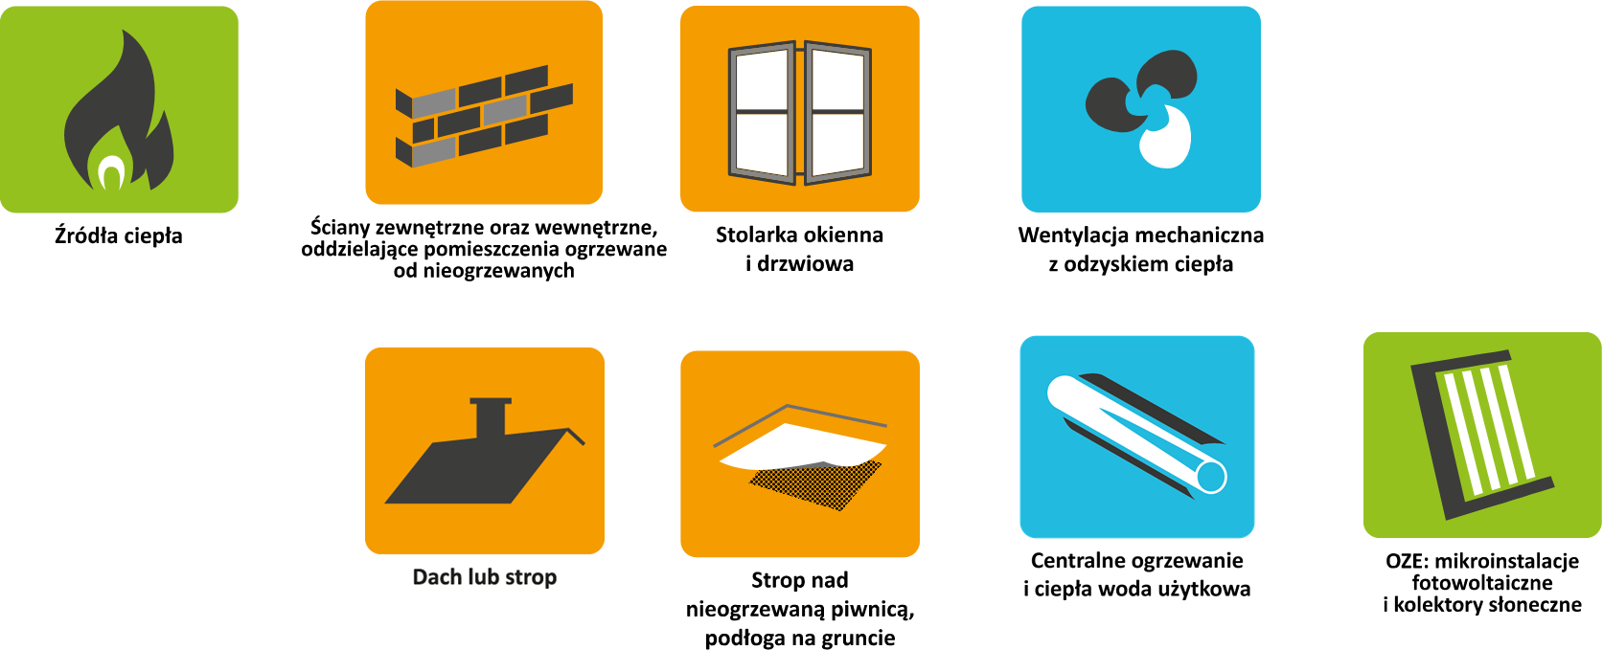

Slide 22
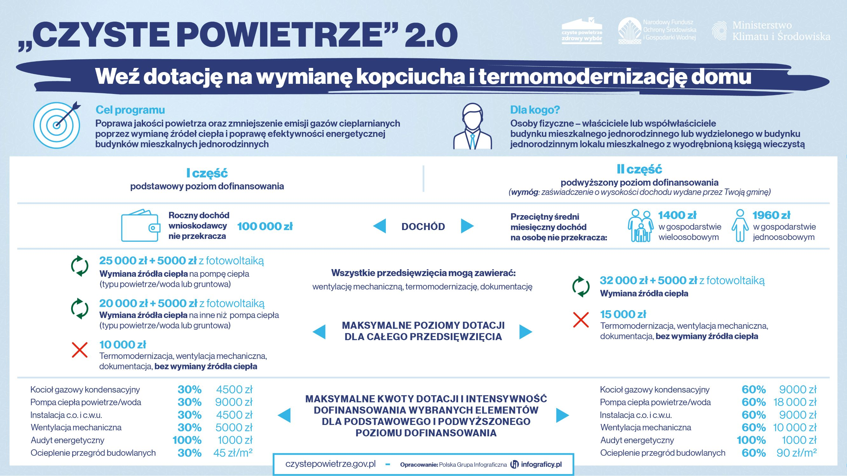

Slide 23
Maksymalny poziom dotacji dla całego przedsięwzięcia
Ponadto istnieje limit całkowitej wysokości dotacji dla całego przedsięwzięcia. Limit zależy zarówno od poziomu dofinansowania jak i zakresu prac.
Podstawowy poziom dofinansowania | Podstawowy poziom dofinansowania
wymiana źródła ciepła na pompę ciepła (typu p/w lub gruntowa) wentylacja mechaniczna termomodernizacja dokumentacja | wymiana źródła ciepła na inne niż pompa ciepła (typu powietrze/woda lub gruntowa) wentylacja mechaniczna termomodernizacja dokumentacja
25 000 zł + 5 000 zł fotowoltaika | 20 000 zł + 5 000 zł fotowoltaika

Slide 24
Maksymalny poziom dotacji dla całego przedsięwzięcia
Podwyższony poziom dofinansowania
wymiana źródła ciepła wentylacja mechaniczna termomodernizacja dokumentacja
32 000 zł + 5 000 zł fotowoltaika

Slide 25
Maksymalny poziom dotacji dla całego przedsięwzięcia
Podstawowy poziom dofinansowania | Podwyższony poziom dofinansowania
brak wymiany źródła ciepła wentylacja mechaniczna termomodernizacja dokumentacja
10 000 zł | 15 000 zł

Slide 26
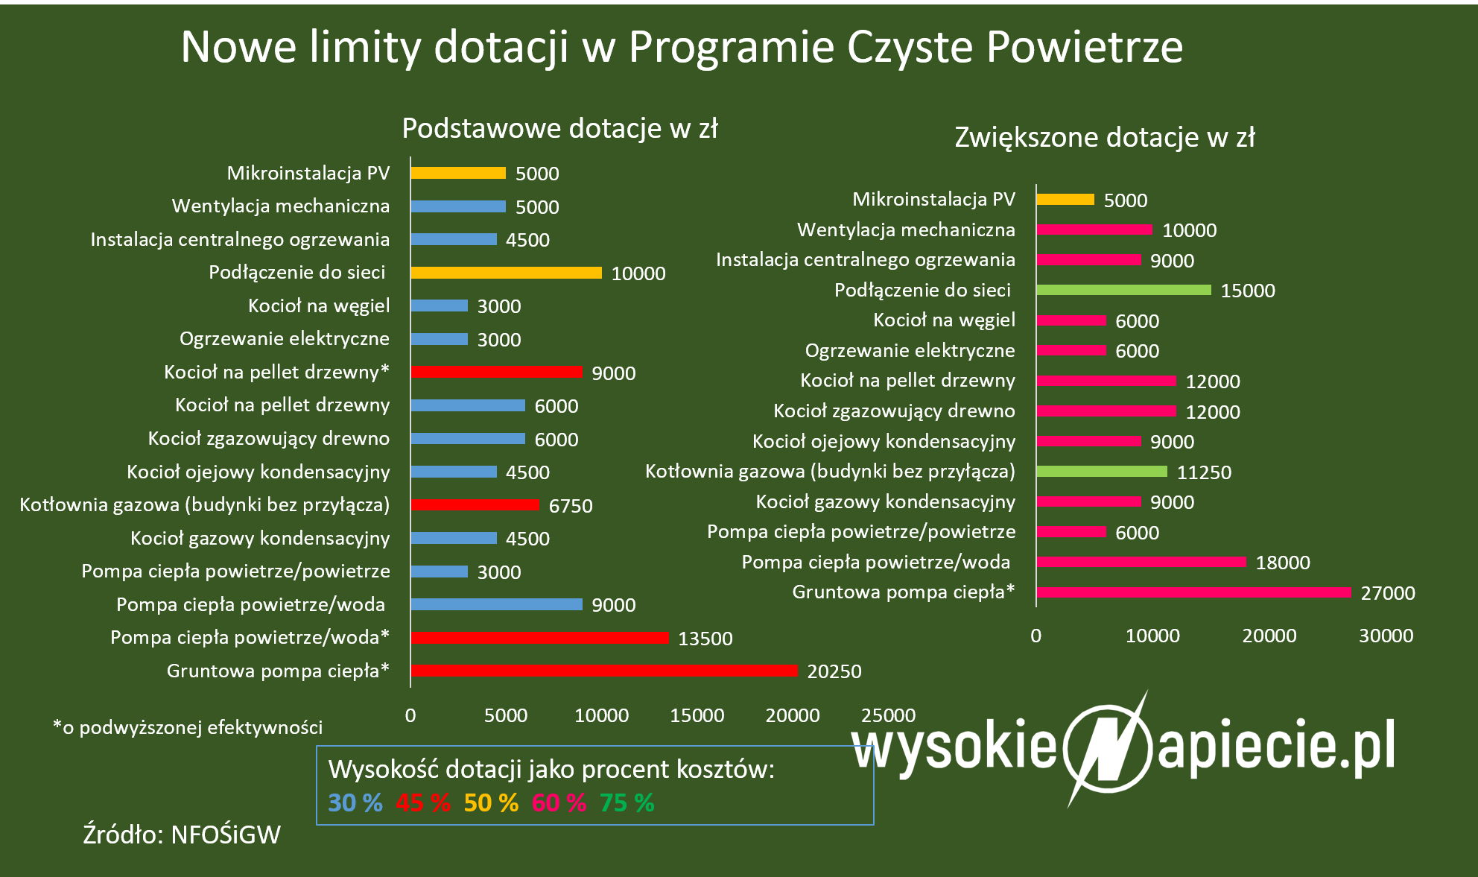

Slide 27
Koszty kwalifikowane
Budynek istniejący
  Przez budynek istniejący należy rozumieć budynek oddany do użytkowania na podstawie zawiadomienia o zakończeniu budowy do którego organ właściwy nie wniósł sprzeciwu lub na podstawie prawomocnej decyzji o pozwoleniu na użytkowanie wydanej przez właściwy organ
  Budynki nowobudowane nie kwalifikują się do programu

Slide 28
Koszty kwalifikowane
Źródło ciepła
  Kwalifikowane są koszty związane ze źródłem ciepła, w przypadku jego instalacji na potrzeby ogrzewania lub ogrzewania i ciepłej wody użytkowej.
  Wymiana na kocioł stałopalny z certyfikatem ekoprojektu (ecodesing) oraz co najmniej klasy energetycznej B,
  Od 1 lipca 2021 r. kosztem kwalifikowany będzie zakup/montaż kotła na pellet drzewny z automatycznym sposobem podawania paliwa, o obniżonej emisyjności cząstek stałych o wartości nie większej niż 20 mg/m³ klasy energetycznej A+
  Źródło ciepła może być zainstalowane w budynku gospodarczym jeżeli służy wyłącznie do celów ogrzewania lub ogrzewania i c.w.u. budynku/lokalu mieszkalnego
  Wymiana kopciucha na jedno główne źródło ciepła
  UWAGA!!! 0d 01.01.2022r. Piece opalane paliwem stałym nie będą finansowane w ramach programu

Slide 29
Koszty kwalifikowane
Źródło ciepła
  Jeśli przedsięwzięcie nie obejmuje wymiany źródła ciepła, to źródło ciepła znajdujące się w budynku/lokalu musi być zgodne z programem, w przypadku kotłów na paliwo stałe musi spełniać wymóg co najmniej 5 klasy według normy przenoszącej normę europejską EN 303:5
  Istnieje możliwość wymiany źródła ciepła, jeżeli mimo posiadania w budynku/lokalu mieszkalnym kotła gazowego, wykorzystywane jest nieefektywne źródło ciepła na paliwo stałe, z tym że ilość pobieranego paliwa gazowego (średnia z ostatnich 3 lat kalendarzowych poprzedzających rok złożenia wniosku o dofinansowanie, a w przypadku okresu krótszego średnia z całego okresu) w tym lokalu/budynku mieszkalnym nie może być wyższa niż 5 600 kWh/rok.

Slide 30
Wymagania ogólne
Dotacja w ramach aktualnego naboru do programu przyznawana jest tylko raz - ale jeżeli skorzystałeś z wcześniejszej edycji programu, dofinansowanie można otrzymać tylko na zakres prac nie objęty wcześniejszym dofinansowaniem.
Budynek, na który składany jest wniosek musi być budynkiem jednorodzinnym, posiadać status budynku mieszkalnego i nie może być budynkiem wykorzystywanym sezonowo
Dla budynków, których budowę zgłoszono po 31 grudnia 2013 roku nie przewidziano dotacji na ocieplenie przegród i modernizację stolarki okiennej i drzwiowej.
Wartość dotacji musi przekraczać 3 000 złotych ( nie dotyczy to wymiany źródła ciepła)
Do kosztów kwalifikowanych w programie można zaliczyć tylko te ponoszone po 15 maja 2020 r., ale nie wcześniej niż 6 miesięcy przed datą złożenia wniosku.

Slide 31
Wymagania ogólne
Nie udziela się dofinansowania na przedsięwzięcia realizowane w budynkach wykorzystywanych sezonowo lub w budynkach gospodarczych.
Nie wypłaca się dofinansowania, jeżeli Beneficjent zbył przed wypłatą dotacji budynek/lokal mieszkalny objęty dofinansowaniem,
W przypadku gdy w budynku/lokalu mieszkalnym, w którym realizowane jest przedsięwzięcie, prowadzona jest działalność gospodarcza rozumiana zgodnie z unijnym prawem konkurencji, wysokość dotacji jest pomniejszana proporcjonalnie do powierzchni zajmowanej na prowadzenie działalności gospodarczej. Na użytek niniejszego Programu przyjmuje się, że powierzchnia, na której prowadzona jest ta działalność stanowi powierzchnię lokalu użytkowego.
W przypadku gdy działalność gospodarcza jest prowadzona na powierzchni całkowitej przekraczającej 30% budynku/lokalu mieszkalnego, przedsięwzięcie nie kwalifikuje się do dofinansowania.
Jeśli w budynku mieszkalnym wydzielono lokale mieszkalne, dotacja przysługuje osobno na każdy lokal.

Slide 32
Ważne terminy dla inwestora:
30 dni - czas rozpatrywania wniosku o dofinansowanie (złożenie korekty wydłuża czas potrzebny na ocenę wniosku oraz wydanie decyzji przez WFOŚiGW o kolejne 30 dni),
10 dni roboczych - czas na poprawę/uzupełnienie wniosku po wezwaniu WFOŚiGW,
30 miesięcy - czas na realizację przedsięwzięcia, licząc od daty złożenia wniosku o dofinansowanie (nie dłużej niż do 30.06.2029 r.),
5 lat – okres trwałości, czyli czas, w którym należy zachować w niezmienionej formie i wymiarze efekty projektu zadeklarowane we
wniosku.

Slide 33
Warto wiedzieć!
W nowej wersji programu Czyste Powietrze wniosek może zostać złożony tylko raz na jeden budynek/lokal mieszkalny!
Jeśli skorzystałeś z dotacji na dany budynek we wcześniejszej wersji programu, w wersji aktualnej możesz skorzystać tylko na zakres nieobjęty wcześniejszym dofinansowaniem.
UWAGA! Wysokość dofinansowania, które otrzyma inwestor można
sprawdzić, korzystając z Kalkulatora Dotacji, który jest dostępny pod
linkiem: http://www.czystepowietrze.gov.pl/kalkulator-dotacji/

Slide 34
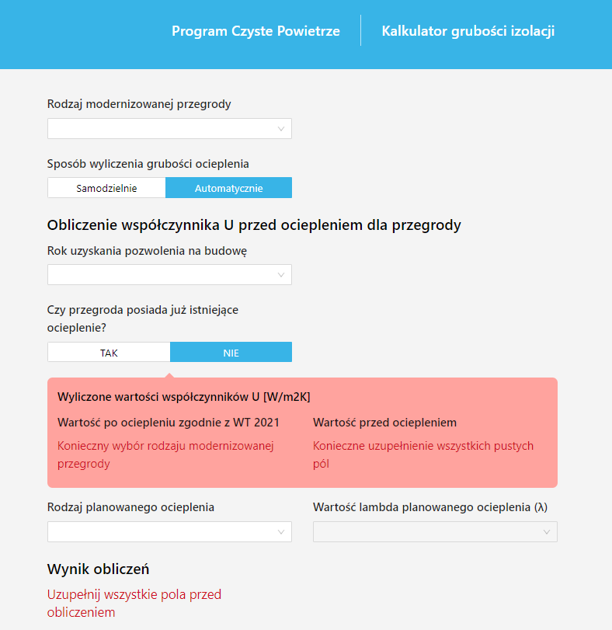

Slide 35
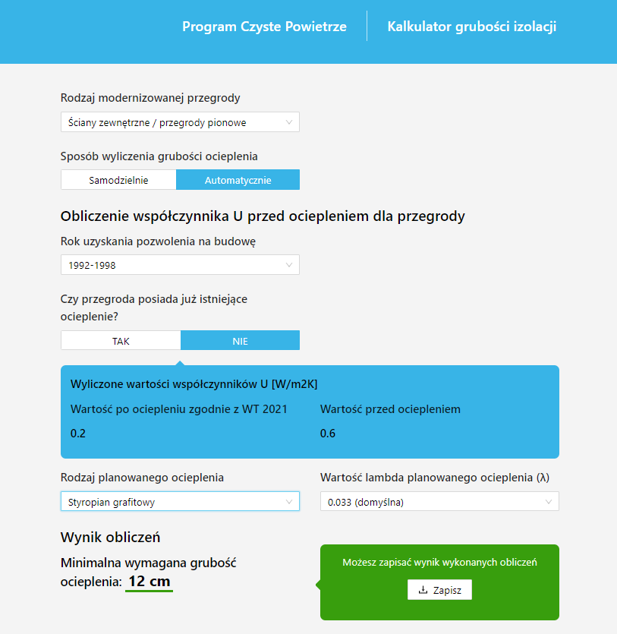

Slide 36
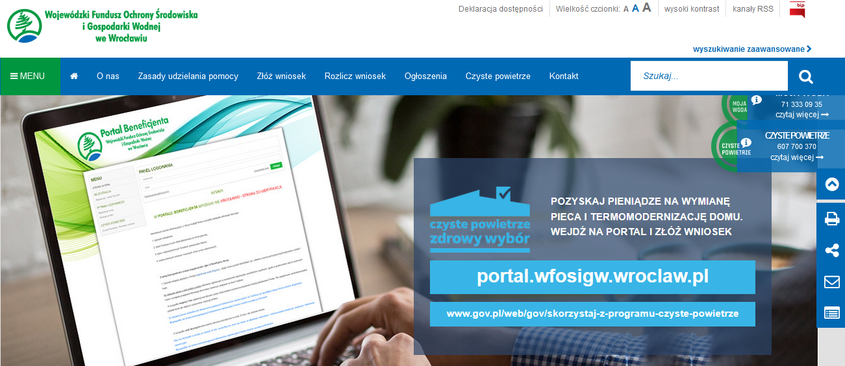
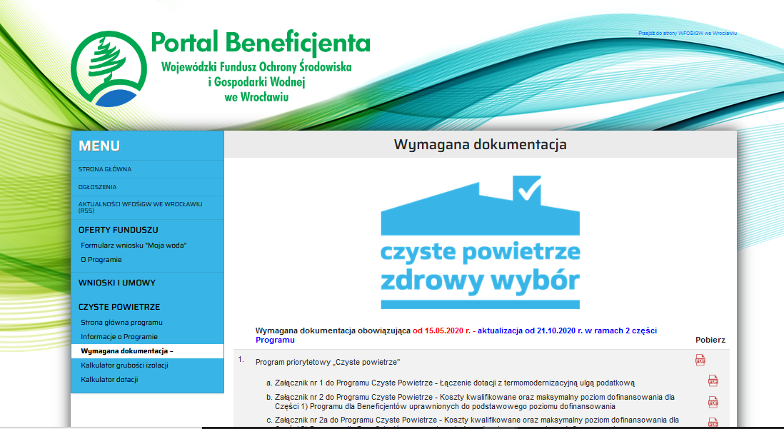
Składanie wniosku

Slide 37
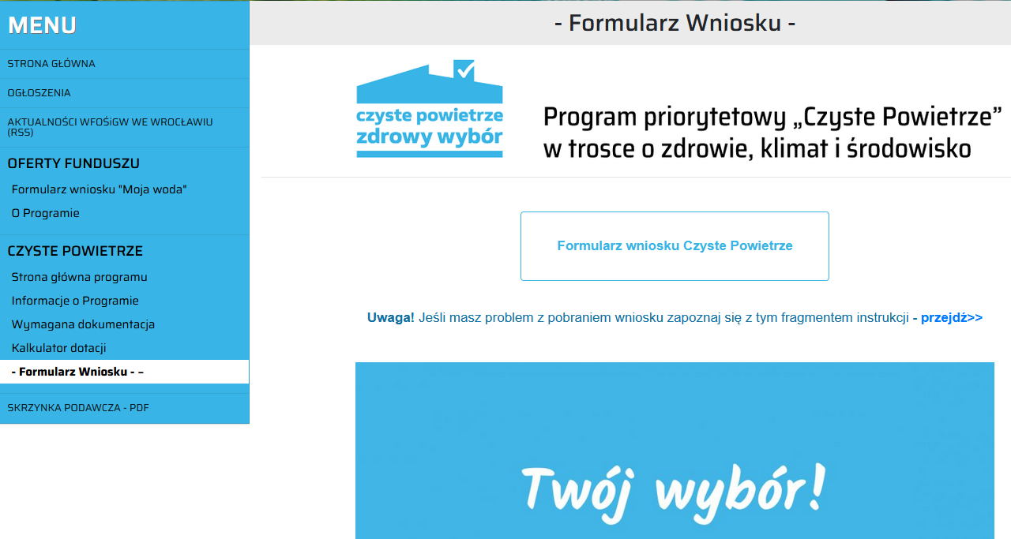

Slide 38
Warto wiedzieć!
UWAGA! Wysokość dofinansowania, które otrzyma inwestor można sprawdzić, korzystając z Kalkulatora Dotacji, który jest dostępny pod
linkiem:
http://www.czystepowietrze.gov.pl/kalkulator-dotacji/

Slide 39
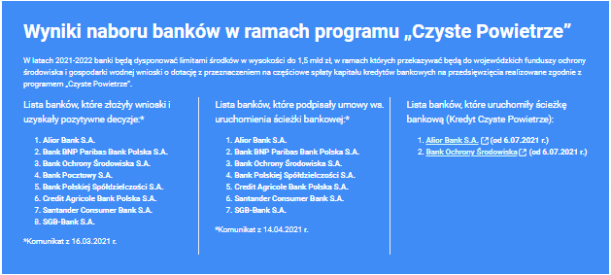

Slide 40
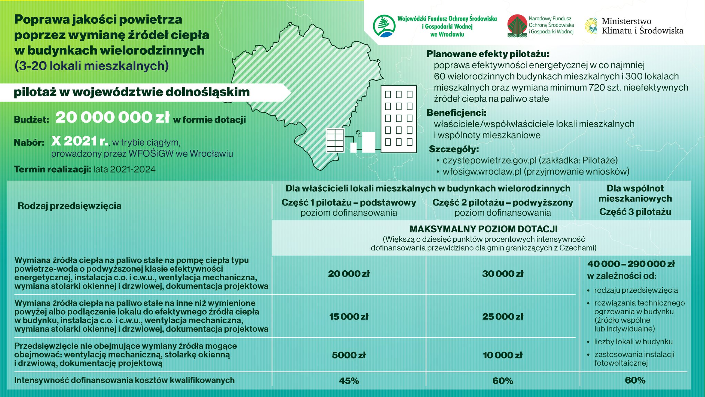
Dokładniej, od 11.10.2021r.
(zakładka: Złóż wniosek)
30%/45%
30%/45%

Slide 41


O co mogą wnioskować indywidualnie właściciele lokali. (cz. 1 i 2)

Slide 42
O co mogą wnioskować wspólnoty (cz. 3)
.

Slide 43
Kto może być Beneficjentem programu?
Beneficjentem jest osoba fizyczna będąca właścicielem lub lokalu mieszkalnego z wyodrębnioną księgą wieczystą, wydzielonego w budynku mieszkalnym wielorodzinnym mieszczącym od 3 do 20 lokali mieszkalnych, o dochodzie rocznym nieprzekraczającym kwoty 100 000 zł (cz. 1) i 2) lub wspólnota mieszkaniowa w budynku mieszkalnym wielorodzinnym obejmującym od 3 do 20 lokali mieszkaniowych (cz. 3), dla tej części nie ma kryterium dochodowego.
Wnioskodawcy (osoby fizyczne) podzieleni na dwie grupy (bez zmian) tj.:
  1) Uprawnieni do podstawowego poziomu dofinansowania – oświadczenie o dochodzie, wymagane podanie na podstawie jakich dokumentów wyliczono
  2) Uprawnieni do podwyższonego dofinansowania; przeciętny miesięczny dochód na jednego członka rodziny nie przekracza (od dnia 01.07.2021r.):
    1 564 zł w gospodarstwie wieloosobowym
    2 189 zł w gospodarstwie jednoosobowym
    Zaświadczenie o dochodzie wydawane jest przez gminę

Slide 44
Okres kwalifikowania kosztów
Okres kwalifikowalności kosztów:
rozpoczęcie przedsięwzięcia rozumiane jest, jako poniesienie pierwszego kosztu kwalifikowanego (data wystawienia pierwszej faktury lub równoważnego dokumentu księgowego) i może nastąpić od dnia złożenia wniosku o dofinansowanie. Koszty poniesione wcześniej uznawane są za niekwalifikowane, z wyłączeniem kosztów audytu energetycznego, dokumentacji projektowej i ekspertyz, o ile poniesiono je nie wcześniej niż 6 miesięcy przed dniem złożenia wniosku o dofinansowanie (dotyczy cz.3).
zakończenie przedsięwzięcia (data wystawienia ostatniej faktury lub równoważnego dokumentu księgowego lub innego dokumentu potwierdzającego wykonanie prac) oznacza rzeczowe zakończenie wszystkich prac objętych umową o dofinansowanie, pozwalające na prawidłową eksploatację zamontowanych urządzeń.
okres realizacji przedsięwzięcia wynosi dla części 1) i 2) Programu – do 24 miesięcy, a dla części 3) – do 30 miesięcy, od daty złożenia wniosku o dofinansowanie, lecz nie później, niż do 31.12.2024 r.

Slide 45
Intensywność i forma dofinansowania, cz. 1) i 2)
Koszty kwalifikowane oraz maksymalny poziom dofinansowania dla poziomu podstawowego
i podwyższonego.
Kolor czcionki dla gmin przygranicznych
Nazwa kosztu | Maks. intens. dofinans. | Maks. kwota dotacji
Audyt energetyczny | 100 % | 1 000 zł
Dokumentacja projektowa | 30 %/60% (40%/70%) | 600 zł/1 200 zł (800/1 400 zł)
Ekspertyzy | 30 % | 150 zł
Podłączenie lokalu do sieci ciepłowniczej efektywnego źródła ciepła w budynku | 50 % 30%/60% (40%/70%) | 10 000 zł 4 500 zł/9 000 zł (6 000/10 500 zł)
Pompa ciepła p/w A+/A++ | 30 %/45% podw. 60% (40%/55% podw. 70%) | 9 000 zł/13 500 zł podw. 18 000 zł (12 000/16 500 zł podw. 21 000 zł)
Pompa ciepła p/p | 30 %/60% (40%/70%) | 3 000 zł/6 000 zł (4 000/7 000 zł)
Pompa ciepła gruntowa | 45 % | 20 250 zł

Slide 46
Intensywność i forma dofinansowania, cz. 1) i 2)
Koszty kwalifikowane oraz maksymalny poziom dofinansowania dla poziomu podstawowego
i podwyższonego.
Kolor czcionki dla gmin przygranicznych
Nazwa kosztu | Maks. intens. dofinans. | Maks. kwota dotacji
Kocioł gazowy kondensacyjny | 30 %/60% (40%/70%) | 4 500 zł/9 000 zł (6 000/10 500 zł)
Kotłownia gazowa | 45 % | 6 750 zł
Kocioł na węgiel | 30 % | 3 000 zł
Kocioł zgazowujący drewno | 30 % | 6 000 zł
Kocioł na pellet drzewny/o podwyższonym standardzie | 30 %/45% podw. 60% (40%/55% podw. 70%) | 6 000 zł/9000 zł podw. 12 000 zł (8 000/11 000 zł podw. 14 000 zł)
Ogrzewanie elektryczne | 30 %/60% (40%/70%) | 3 000 zł/6 000 zł (4 000/7 000 zł)
Instalacja c.o. oraz c.w.u. | 30 %/60% (40%/70%) | 4 500 zł/9 000 zł (6 000/10 500 zł)

Slide 47
Intensywność i forma dofinansowania, cz. 1) i 2)
Koszty kwalifikowane oraz maksymalny poziom dofinansowania dla poziomu podstawowego
i podwyższonego.
Kolor czcionki dla gmin przygranicznych
Nazwa kosztu | Maks. intens. dofinans. | Maks. kwota dotacji
Wentylacja mechaniczna z odzyskiem ciepła | 30 %/60% (40%/70%) | 5 000 zł/10 000 zł (6 600/11 600 zł)
Mikroinstalcja fotowoltaiczna o mocy 2-10 kW | 50 % | 5 000 zł
Ocieplenie przegród | 30 % | 45 zł za m²
Stolarka okienna | 30 %/60% (40%/70%) | 210 zł/420 zł za m² (280 zł/490 zł za m²)
Stolarka drzwiowa | 30 %/60% (40%/70%) | 600 zł/1 200 zł za m² (800 zł/1 400 zł za m²)

Slide 48
Maksymalny poziom dotacji dla całego przedsięwzięcia, cz. 1) i 2)
Limit całkowitej wysokości dotacji dla całego przedsięwzięcia, zakres 1..
Zależy zarówno od poziomu dofinansowania jak i zakresu prac.
Kolor czcionki dla gmin przygranicznych
Podstawowy poziom dofinansowania | Podwyższony poziom dofinansowania
wymiana źródła ciepła na pompę ciepła (typu p/w A++) wentylacja mechaniczna termomodernizacja dokumentacja | wymiana źródła ciepła na pompę ciepła (typu p/w A++) wentylacja mechaniczna termomodernizacja dokumentacja
20 000 zł (25 000 zł) | 30 000 zł (35 000 zł)

Slide 49
Maksymalny poziom dotacji dla całego przedsięwzięcia, cz. 1) i 2)
Limit całkowitej wysokości dotacji dla całego przedsięwzięcia, zakres 2..
Zależy zarówno od poziomu dofinansowania jak i zakresu prac.
Kolor czcionki dla gmin przygranicznych
Podstawowy poziom dofinansowania | Podwyższony poziom dofinansowania
wymiana źródła ciepła na inne niż pompa ciepła typu p/w A++ wentylacja mechaniczna Wymiana stolarki okiennej i drzwiowej dokumentacja | wymiana źródła ciepła na inne niż pompa ciepła typu p/w A++ wentylacja mechaniczna Wymiana stolarki okiennej i drzwiowej dokumentacja
15 000 zł (20 000 zł) | 25 000 zł (29 000 zł)

Slide 50
Maksymalny poziom dotacji dla całego przedsięwzięcia, cz. 1) i 2)
Kolor czcionki dla gmin przygranicznych
Podstawowy poziom dofinansowania | Podwyższony poziom dofinansowania
brak wymiany źródła ciepła wentylacja mechaniczna Wymiana stolarki okiennej i drzwiowej
5 000 zł (6 600 zł) | 10 000 zł (11 600 zł)
Nie udziela się dofinansowania na przedsięwzięcia, dla których kwota dotacji z wniosku o dofinansowanie jest niższa niż
3 tysiące złotych. Warunek nie dotyczy przedsięwzięć, w zakresie których jest zakup i montaż źródła ciepła.

Slide 51
Intensywność i maksymalna kwota dotacji, cz. 3), wspólnoty.
 | Rodzaje przedsięwzięć
 | Wspólne/wspólne |  | Indywidualne/wspólne |  | Indywidualne/indywidualne
Zakres 1 | Bez PV | Obejmuje PV | Bez PV | Obejmuje PV | Bez PV | Obejmuje PV
 | 3-8 lokali: 120 000 zł (60%) | 3-8 lokali: 130 000 zł (60%) | 3-8 lokali: 120 000 zł (60%) | 3-8 lokali: 130 000 zł (60%) | 3-8 lokali: 120 000 zł (60%) | 3-8 lokali: 130 000 zł (60%)
 | 9-14 lokali: 190 000 zł (60%) | 9-14 lokali: 205 000 zł (60%) | 9-14 lokali: 190 000 zł (60%) | 9-14 lokali: 205 000 zł (60%) | 9-14 lokali: 240 000 zł (60%) | 9-14 lokali: 255 000 zł (60%)
 | 15-20 lokali: 260 000 zł (60%) | 15-20 lokali: 280 000 zł (60%) | 15-20 lokali: 260 000 zł (60%) | 15-20 lokali: 280 000 zł (60%) | 15-20 lokali: 320 000 zł (60%) | 15-20 lokali: 340 000 zł (60%)
Zakres 2 | 3-8 lokali: 80 000 zł (60%) | 3-8 lokali: 90 000 zł (60%) | 3-8 lokali: 80 000 zł (60%) | 3-8 lokali: 90 000 zł (60%) | 3-8 lokali: 80 000 zł (60%) | 3-8 lokali: 90 000 zł (60%)
 | 9-14 lokali: 130 000 zł (60%) | 9-14 lokali: 140 000 zł (60%) | 9-14 lokali: 130 000 zł (60%) | 9-14 lokali: 140 000 zł (60%) | 9-14 lokali: 180 000 zł (60%) | 9-14 lokali: 190 000 zł (60%)
 | 15-20 lokali: 180 000 zł (60%) | 15-20 lokali: 190 000 zł (60%) | 15-20 lokali: 180 000 zł (60%) | 15-20 lokali: 190 000 zł (60%) | 15-20 lokali: 280 000 zł (60%) | 15-20 lokali: 290 000 zł (60%)
Zakres 3 | 3-8 lokali: 40 000 zł/(60%)
 | 9-14 lokali: 80 000 zł/(60%)
 | 15-20 lokali: 120 000 zł/(60%)

Slide 52
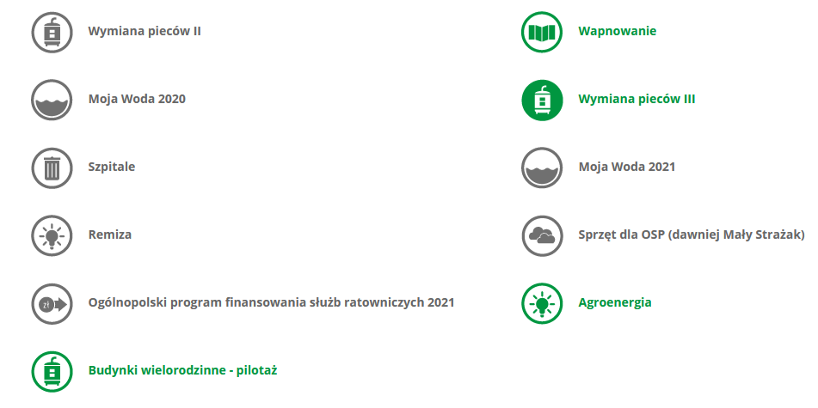

Slide 53
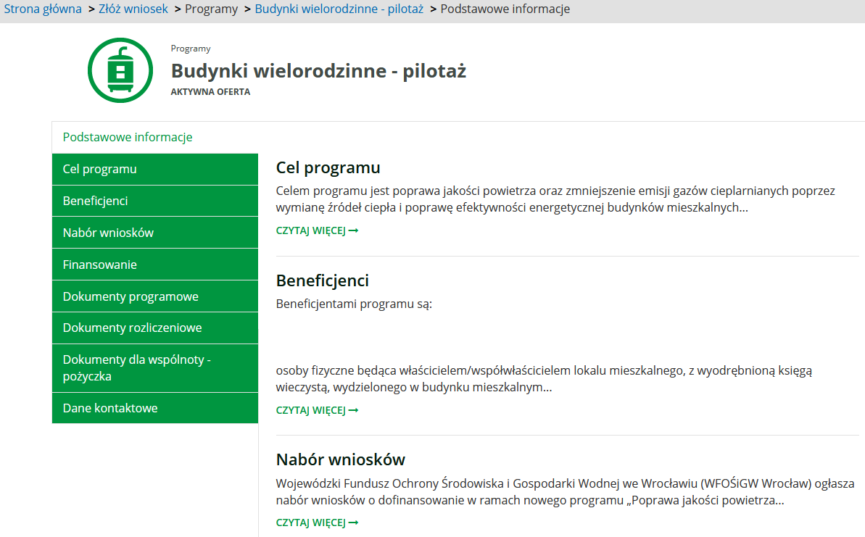

Slide 54


Slide 55
Doradca Energetyczny
Piotr Ner
Tel. 887 447 706
E-mail: pner@fos.wroc.pl
Koorydnator Programu w WFOŚiGW we Wrocławiu
Ewelina Rzewuska
Tel. 71 756 92 06
E-mail: erzewuska@fos.wroc.pl

